Slide 1
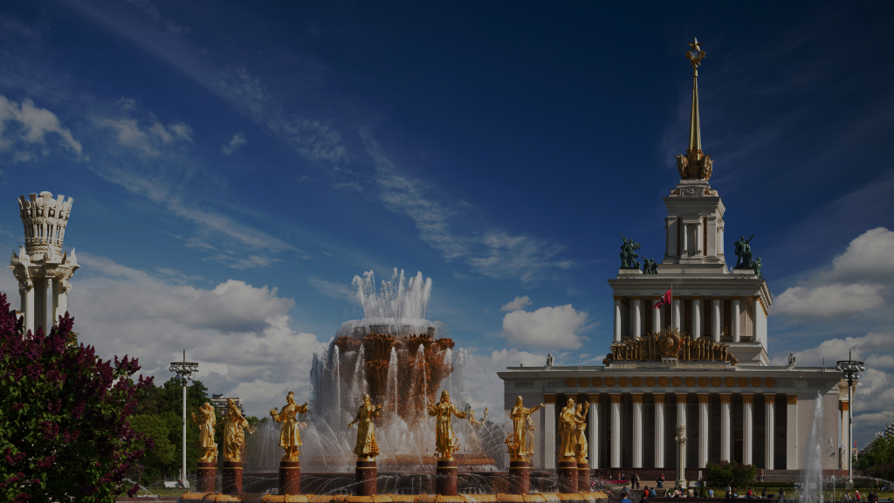

Полезные каникулы со Знанием в рамках Международной выставки-форума «Россия»
2 июня – 7 июля
2024

Slide 2

Знание.Лагерь
2 июня – 8 июля 2024
В дни школьных и студенческих каникул Российское общество «Знание» совместно с университетами Москвы и Московской области организует образовательно-досуговую программу в рамках образовательной программы Международной выставки-форума «Россия»
Целевая аудитория: педагоги, школьники 8-17 лет и их родители, студенты колледжей и вузов, участники Университетских смен, посетители ВДНХ, туристические группы
Партнеры: Минпросвещения России, Минобрнауки России, Департамент образования и науки г. Москвы, Мосгортур, университеты
Форматы: экскурсии, лекции, мастер-классы, спортивные активности
Павильоны и уличные зоны ВДНХ, Летний лекторий «Знание»

Slide 3
Примерный распорядок дня
встреча гостей, тематическая экскурсия по ВДНХ
11:00
лекции, экскурсии в павильонах, занятия по обучающим программам
12:00
обед
13:00
мастер-классы, спортивные активности, развлекательная программа
14:00
отъезд
15:00

Slide 4
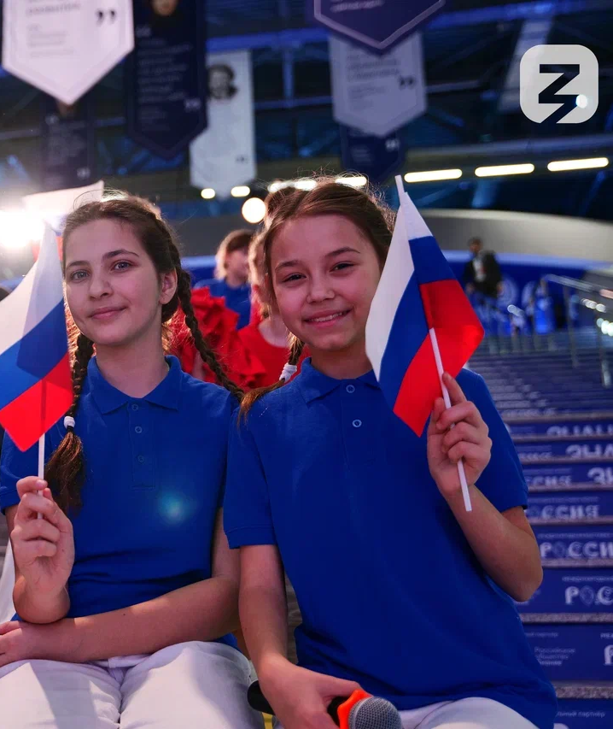
Старт проекта
Марафон психолого-педагогических классов
Павильон № 57 «Россия-моя история»
2 июня
Экскурсии для педагогов, обучающихся, родителей
Тематические мастер-классы для обучающихся
Лекции, встречи с ТОП спикерами и представителями ВУЗов для родителей
Круглые столы - обмен опытом для педагогов
Интеллектуальные викторины

Slide 5
Марафон психолого-педагогических классов
7, 8, 9 июня
Школьники, интересующиеся педагогическими профессиями, и их родители, педагоги, представители педагогических ВУЗов
Открытие. Экспозиция: Знание. Лекторий
11:00-11:15
Педагогический квиз. Экспозиция: Знание. Лекторий
11:15-12:00
Педагогический квест. Экспозиция: Просвещение. Большие перемены
12:15-13:15
Индивидуальное и групповое тестирование. Экспозиция: Билет в будущее
12:30-14:00
Обед
14:00-15:00
Профессиональные пробы. Экспозиция: Зона детства
12:30-14:00

Slide 6
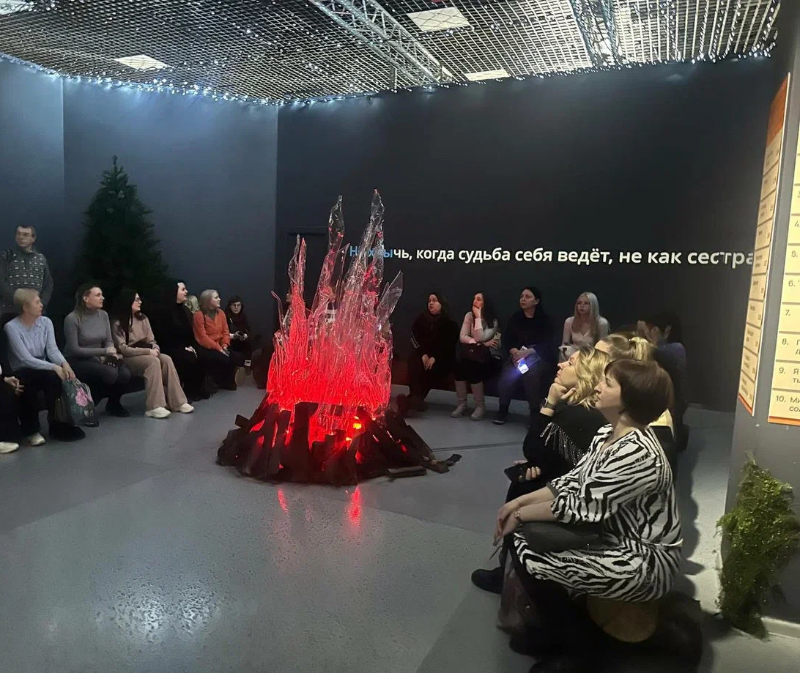
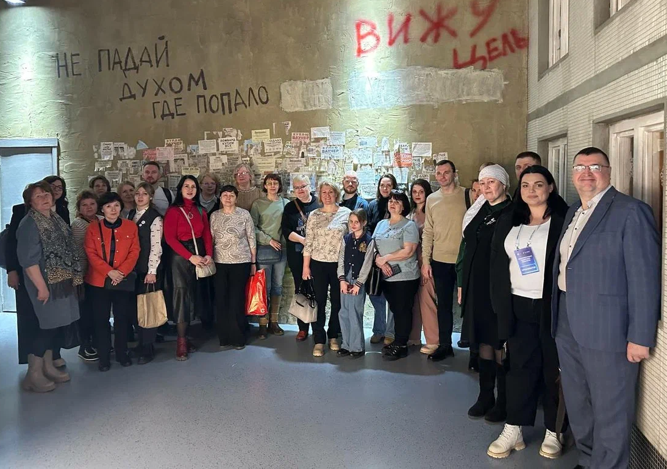
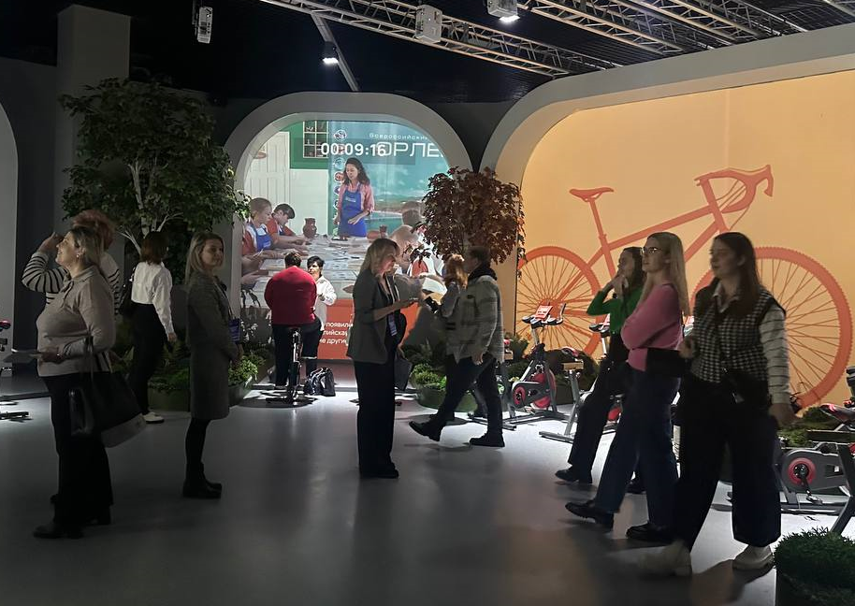
Образовательные дни для педагогов на ВДНХ
5, 11, 12, 19 июня
Цель: организация и проведение экскурсий для педагогов, которые планируют провести занятия-экскурсии с обучающимися на ВДНХ
Участники: педагоги общеобразовательных организаций и преподаватели образовательных организаций среднего и высшего профессионального образования
Экскурсии
Мастер–классы
Лекции

Slide 7
Спортивные мастер-классы «Тело и дух»
2 июня – 7 июля
Краткое описание:
Программа мастер-классов рассчитана на различные виды активностей, направленные на:
развитие спортивных навыков участников;
формирование ментального здоровья;
обучение навыкам командной работы;
развитие коммуникабельности;
развитие логики.
Ведущими мастер-классов выступят профессиональные спортсмены и звезды проекта
«Аллея Славы», медийные блогеры по темам Спорт и ЗОЖ.
Целевая аудитория: школьники, студенты СПО и вузов посетители ВДНХ
(20-100 чел. в рамках одного мероприятия)
Локация проведения: открытые площадки ВДНХ
Регулярность: каждые выходные со 2 июня
Активности: йога, фитнес, баскетбол, волейбол, шахматы, настольный теннис, бадминтон

Slide 8
Серия мастер-классов по рисованию
2 июня – 6 июля
Краткое описание:
Программа мастер-классов по изобразительному искусству рассчитана на различные виды активностей:
скетчинг – роспись футболок;
рисование на песке;
эбру – рисование на воде;
мехенди – роспись хной по телу.
Целевая аудитория: школьники, студенты СПО и вузов, посетители ВДНХ
(20-200 чел. в рамках одного мероприятия)
Локация проведения: открытые площадки ВДНХ
Регулярность: каждые выходные со 2 июня
Рекорды: Граффити-марафон, Картина мелом, Самый массовый урок рисования карандашом

Slide 9
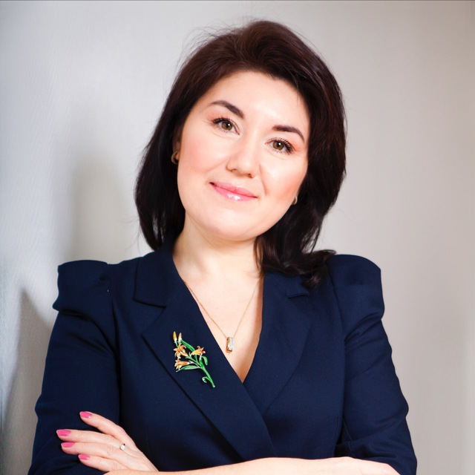
Бикбулатова Альбина Ахатовна
Директор Департамента по работе с образовательными организациями
Российского общества «Знание», д.т.н.
тел.: +7-919-727-41-80
telegram: @Albina_Bikbulatova
е-mail: a.bikbulatova@znanierussia.ru
znanierussia.ru
VK
Telegram-канал

